Slide 1


从底层深入理解运行时数据区
THANK YOU FOR WATCHING
享学课堂_主讲老师：King

Slide 2
课程安排
享学课堂移动互联网开发——JVM课程表
课次序号 | 章节名称
1 | 从底层深入理解运行时数据区
2 | 深入理解对象与垃圾回收机制
 | 注意：为了保证学员的学习效果以及内容的深度，上课进度会根据实际情况有所变动
上课说明：
1、首次出现的知识如需要进行编码，一般会进行手写，以后再出现则可能会事先准备好或者进行拷贝。
2、一个知识点如果大部分同学明白，不会重复讲解，未明白的同学请看视频、笔记、请教同学或加老师QQ。
3、以上为Java语言高级特性的章节安排，不代表上课次数，如果一章内容在一次课内未讲完，则会顺延到下次课继续讲解。
4、一般会遵循 基础入门→初步应用→高级学习路径
5、课程预备知识，请提前学习或者复习好：Java语言的基础语法。

Slide 3
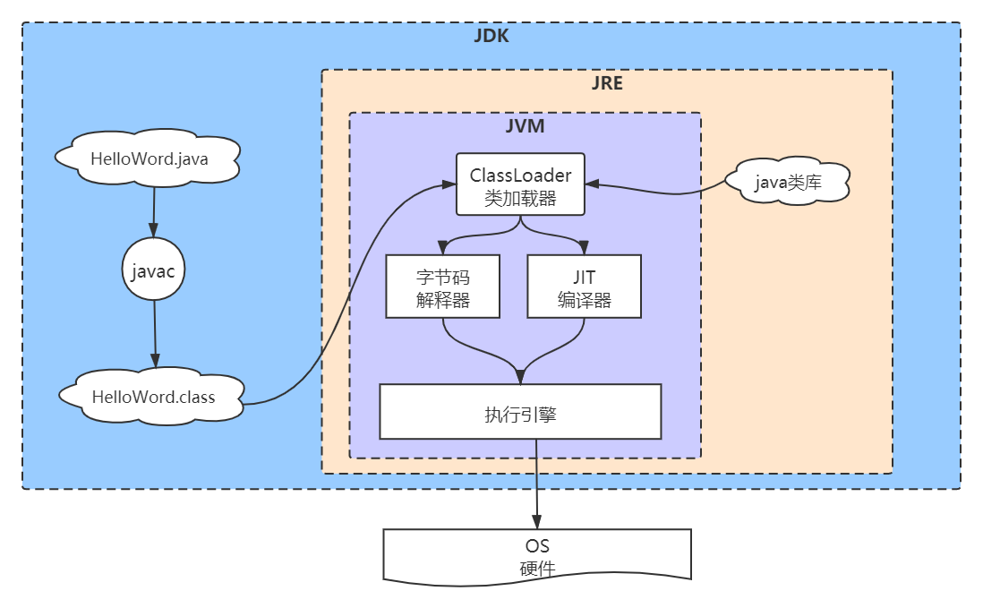
Java从编译到执行
Java程序运行过程
JDK、JRE与JVM

Slide 4
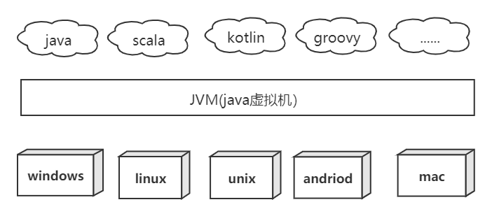
JVM的跨平台与语言无关性
JVM的跨平台
JVM的语言无关性

Slide 5
JVM
JVM==规范
一台虚拟出来的计算机
内部的指令——字节码指令集
内部的内存管理——堆、栈、方法区等

Slide 6
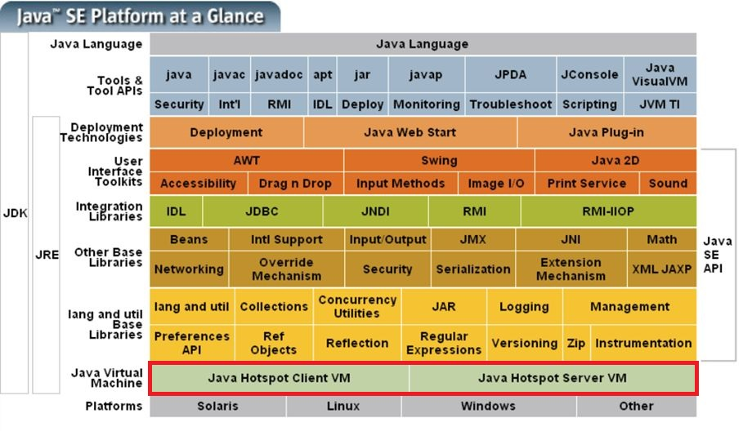
Java SE体系架构
JVM只是一个翻译
JRE提供了基础类库
JDK提供了工具

Slide 7
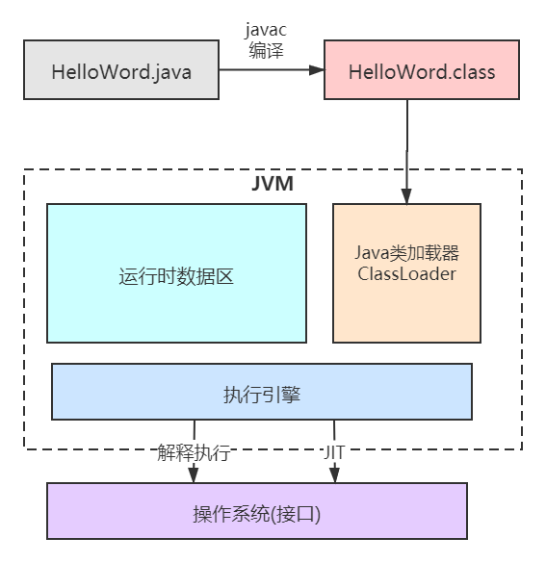
JVM整体
JVM的运行过程
本次课程的重点

Slide 8
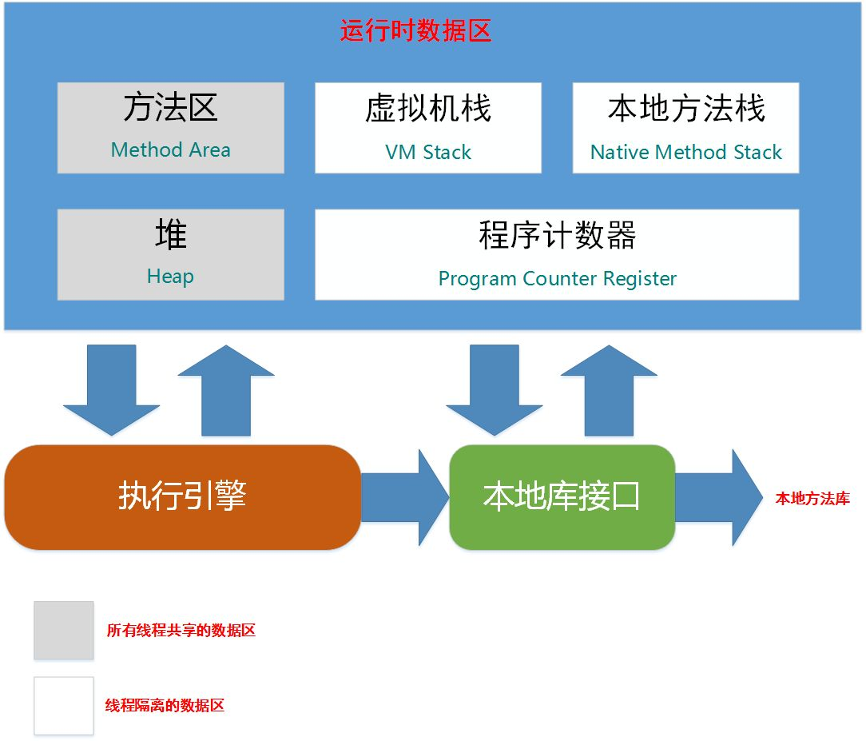
运行时数据区域
Java虚拟机在执行Java程序的过程中会把它所管理的内存划分为若干个不同的数据区域
定义
程序计数器、虚拟机栈、本地方法栈、Java堆、方法区（运行时常量池）、直接内存
类型

Slide 9
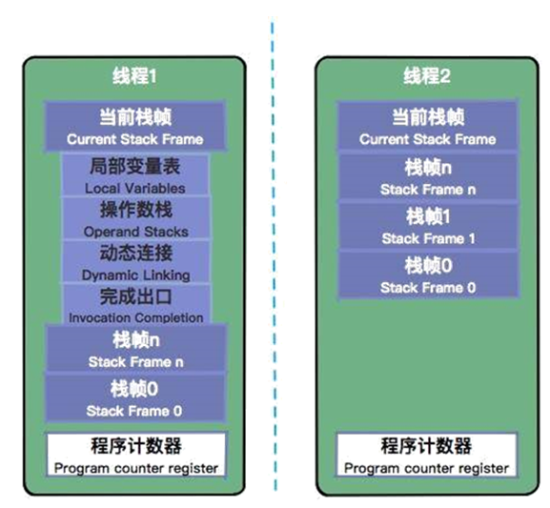
JAVA方法运行的内存区域
程序计数器
指向当前线程正在执行的字节码指令的地址
虚拟机栈
存储当前线程运行方法所需的数据，指令、返回地址
栈帧
局部变量表
操作数栈
动态连接
完成出口
大小限制 -Xss

Slide 10
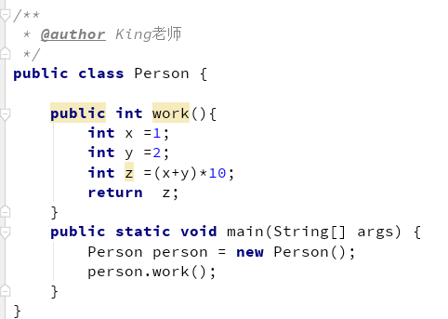
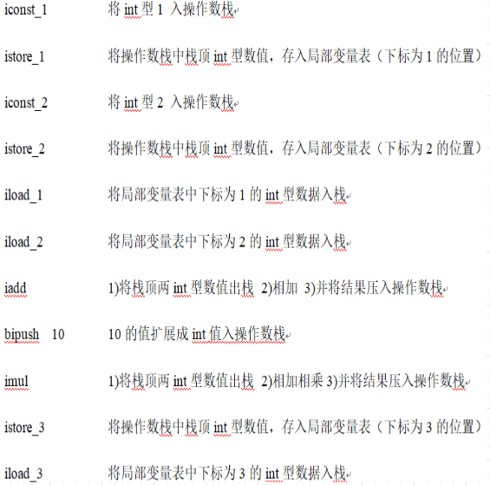
栈帧执行对内存区域的影响
操作码
（助记符）
操作描述
work()的字节码

Slide 11
本地(native)方法运行的内存区域
本地方法栈
本地方法栈保存的是native方法的信息
当一个JVM创建的线程调用native方法后，JVM不再为其在虚拟机栈中创建栈帧，JVM只是简单地动态链接并直接调用native方法
虚拟机规范无强制规定，各版本虚拟机自由实现
HotSpot直接把本地方法栈和虚拟机栈合二为一

Slide 12
线程共享的区域
方法区
类信息
常量
静态变量
即时编译期编译后的代码
Java堆
对象实例（几乎所有）
数组
Java堆的大小参数设置
-Xmx 堆区内存可被分配的最大上限
-Xms 堆区内存初始内存分配的大小

Slide 13
直接内存
直接内存
不是虚拟机运行时数据区的一部分，也不是java虚拟机规范中定义的内存区域；
如果使用了NIO,这块区域会被频繁使用，在java堆内可以用directByteBuffer对象直接引用并操作；
这块内存不受java堆大小限制，但受本机总内存的限制，可以通过MaxDirectMemorySize来设置（默认与堆内存最大值一样），所以也会出现OOM异常；
JVM内存区域模型
栈区
本地内存
堆
DirectBuffer
引用
直接内存
非堆区域

Slide 14
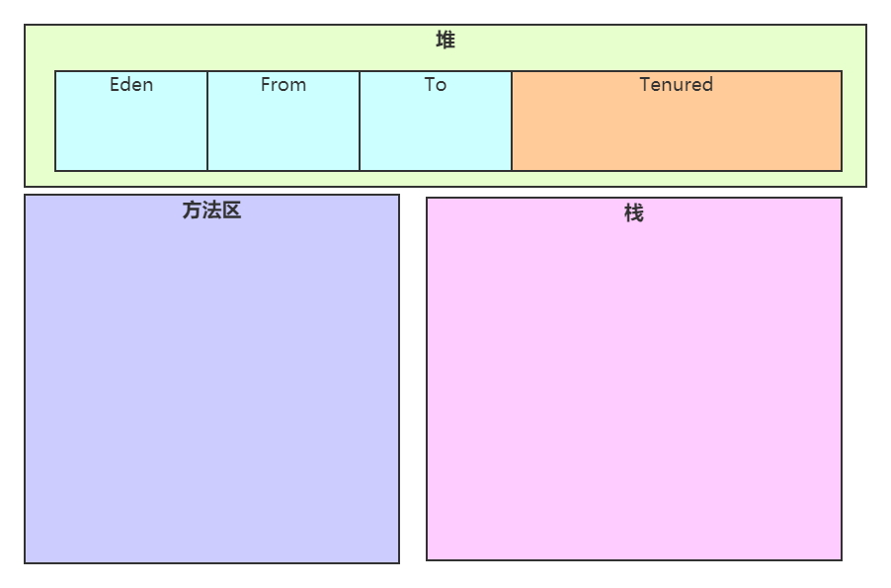
从底层深入理解运行时数据区
T2
T1
JVMObject.class
Teacher.class
虚拟机栈
栈帧(main方法)
局部变量表
T1的引用
T2的引用

Slide 15
深入辨析堆和栈
功能
以栈帧的方式存储方法调用的过程，并存储方法调用过程中基本数据类型的变量（int、short、long、byte、float、double、boolean、char等）以及对象的引用变量，其内存分配在栈上，变量出了作用域就会自动释放；
而堆内存用来存储Java中的对象。无论是成员变量，局部变量，还是类变量，它们指向的对象都存储在堆内存中；
线程独享还是共享
栈内存归属于单个线程，每个线程都会有一个栈内存，其存储的变量只能在其所属线程中可见，即栈内存可以理解成线程的私有内存。
堆内存中的对象对所有线程可见。堆内存中的对象可以被所有线程访问。
空间大小
栈的内存要远远小于堆内存，栈的深度是有限制的，可能发生StackOverFlowError问题。

Slide 16
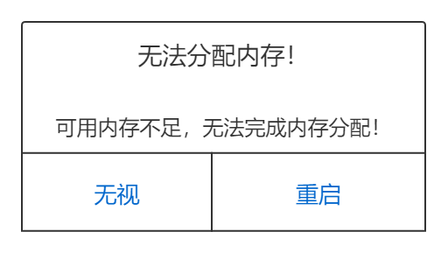
内存溢出
内存溢出
栈溢出
堆溢出
方法区溢出
本机直接内存溢出
解决方案

Slide 17
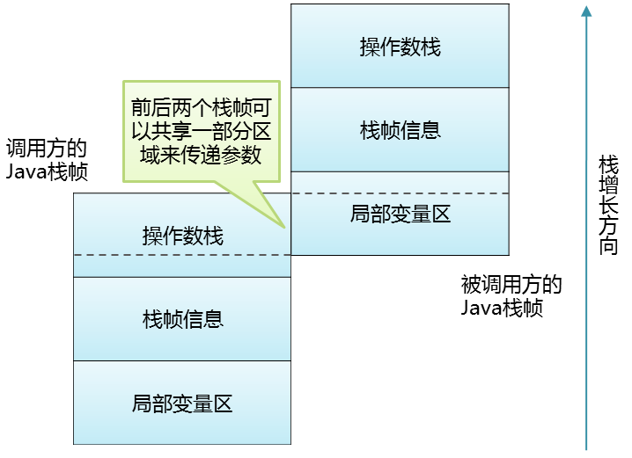
虚拟机优化技术
编译优化技术
方法内联
栈的优化技术
栈帧之间数据共享

Slide 18

2、深入理解对象与垃圾回收机制
THANK YOU FOR WATCHING
主讲老师King：2962938812

Slide 19
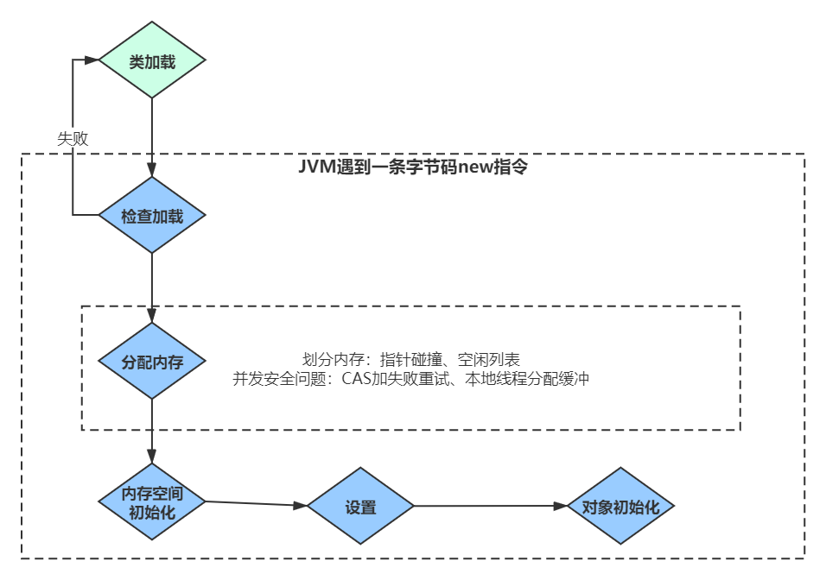
虚拟机中对象的创建过程

Slide 20
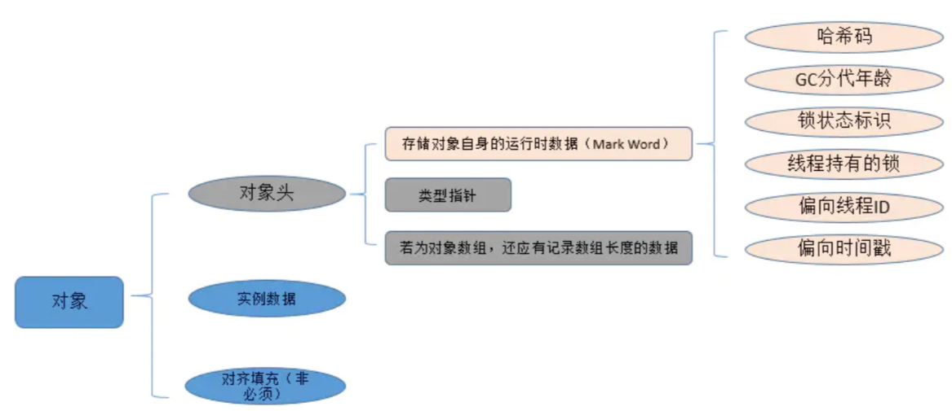
对象的内存布局

Slide 21
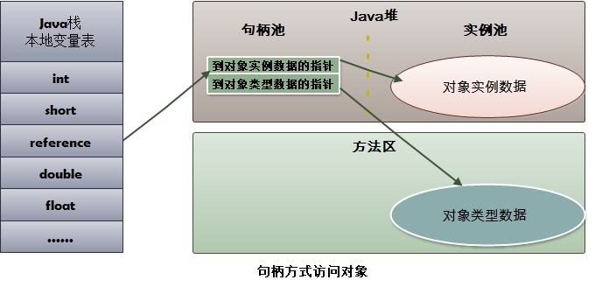
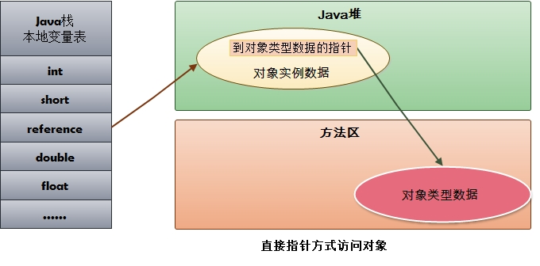
对象的访问定位
使用句柄
直接指针

Slide 22
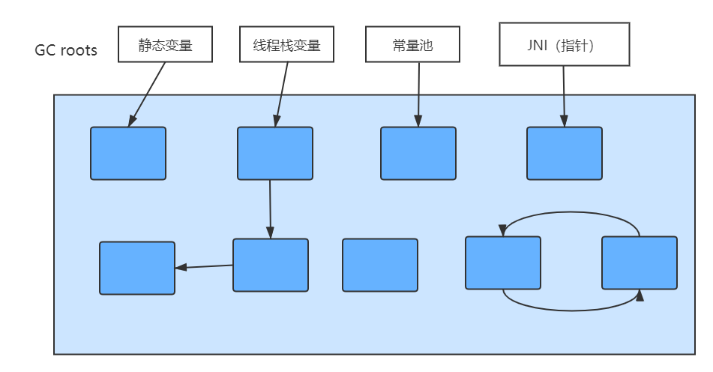
判断对象的存活
引用计数算法
可达性分析(根可达)
finalize

Slide 23
各种引用
强引用 =
软引用 SoftReference
弱引用 WeakReference
虚引用 PhantomReference

Slide 24
学习垃圾回收的意义
Java与C++之间的区别
GC要做的事
1、Where/Which？
2、When？
3、How？
GC
Garbage Collection
为什么我们要去了解GC和内存分配？
GC的“自动化”时代
谁需要GC？

Slide 25
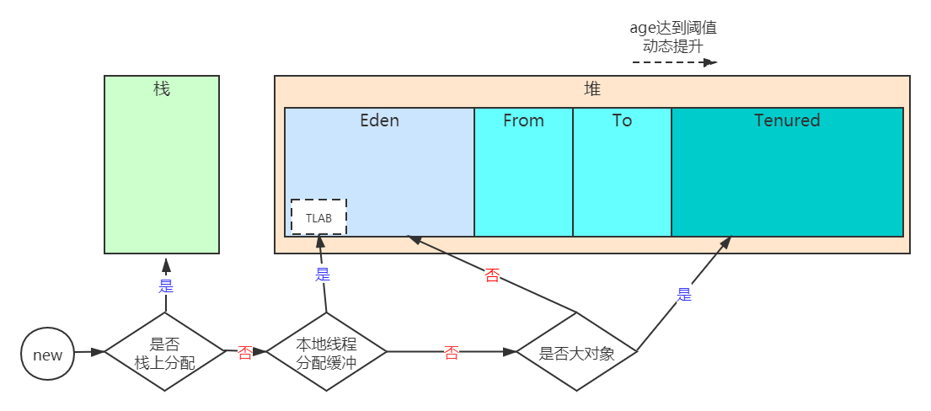
对象的分配策略
对象的分配原则
对象优先在Eden分配
空间分配担保
大对象直接进入老年代
长期存活的对象进入老年代
动态对象年龄判定
栈中分配对象
逃逸分析
堆中的优化技术
本地线程分配缓冲(TLAB)

Slide 26


Slide 27
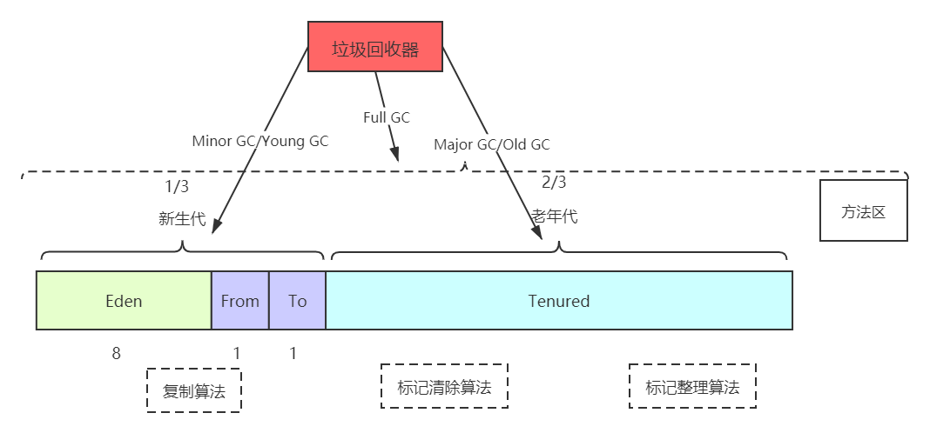
分代收集理论

Slide 28
复制算法（Copying）
特点
实现简单、运行高效
内存复制、没有内存碎片
利用率只有一半
Eden区的来源
Appel式回收
提高空间利用率和空间分配担保
4
2
Eden
From
To

Slide 29
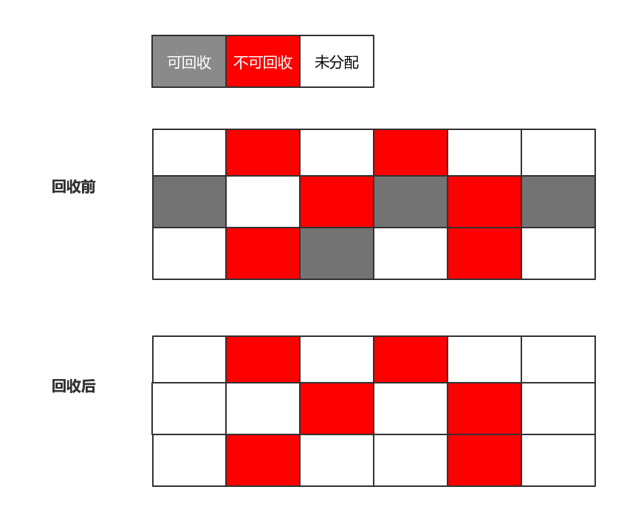
标记-清除算法（Mark-Sweep）
特点
执行效率不稳定
内存碎片导致提前GC

Slide 30
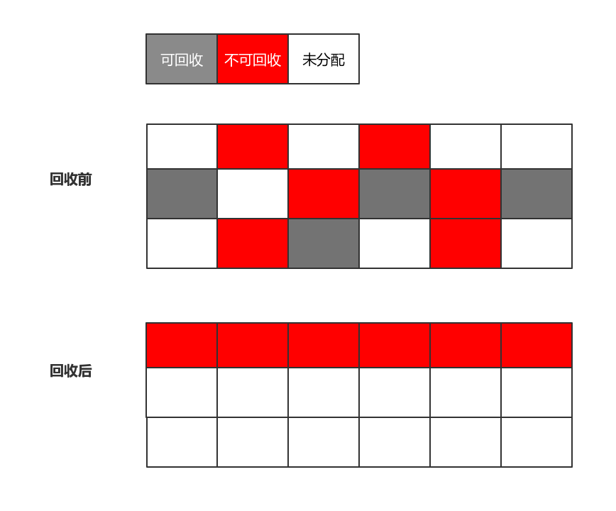
标记-整理算法（Mark-Compact）
特点
对象移动
引用更新
用户线程暂停
没有内存碎片

Slide 31
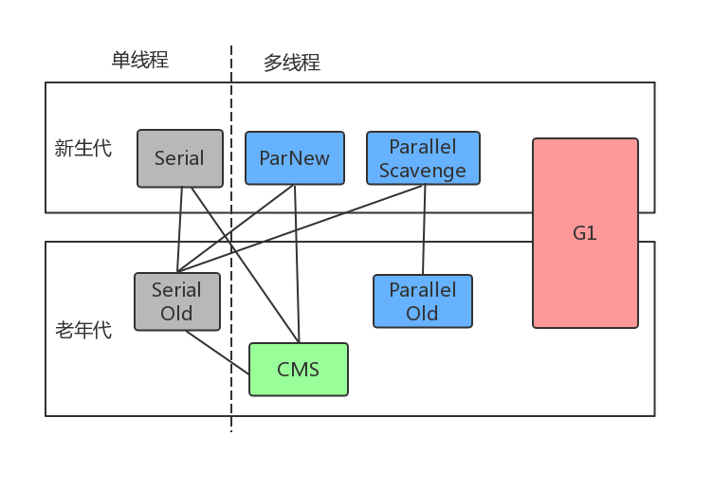
JVM中常见的垃圾收集器
单线程垃圾收集器
多线程并行垃圾收集器
多线程并发垃圾收集器
收集器 | 收集对象和算法 | 收集器类型
Serial | 新生代，复制算法 | 单线程
ParNew | 新生代，复制算法 | 并行的多线程收集器
Parallel Scavenge | 新生代，复制算法 | 并行的多线程收集器
收集器 | 收集对象和算法 | 收集器类型
Serial Old | 老年代，标记整理算法 | 单线程
Parallel Old | 老年代，标记整理算法 | 并行的多线程收集器
CMS | 老年代，标记清除算法 | 并行与并发收集器
G1 | 跨新生代和老年代；标记整理 + 化整为零 | 并行与并发收集器

Slide 32
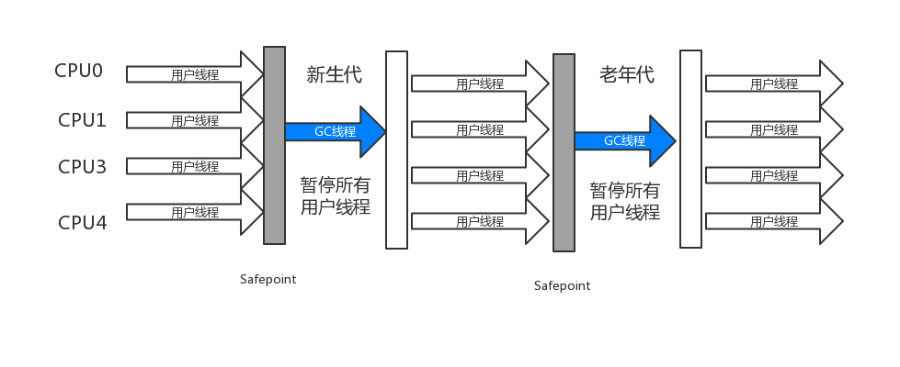
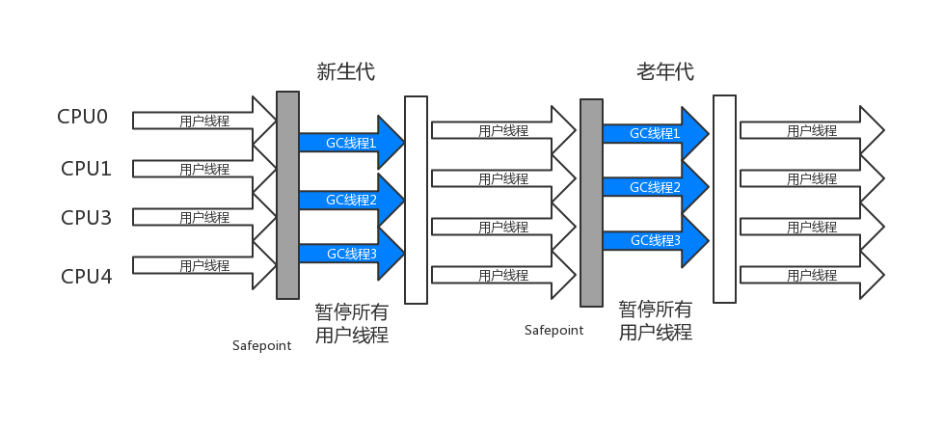
简单的垃圾回收器工作示意图
单线程收集
多线程收集
并行收集

Slide 33
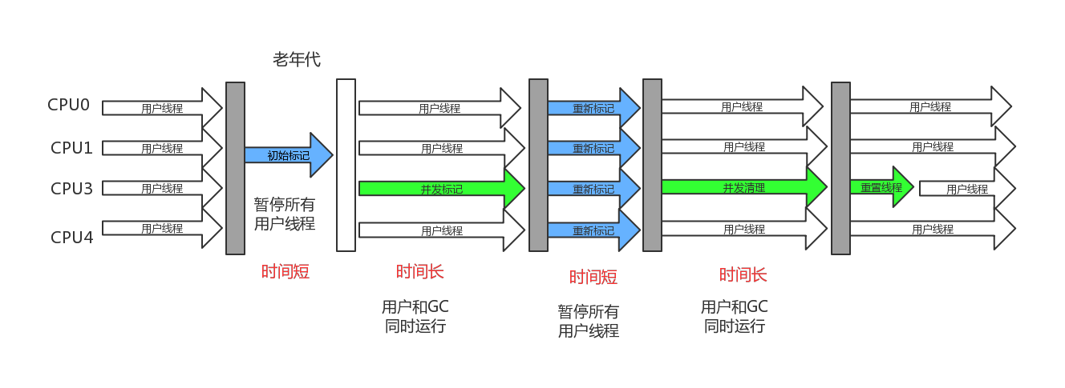
CMS垃圾回收器工作示意图
Concurrent Mark Sweep
标记清除算法
CMS的缺点
CPU敏感
浮动垃圾
内存碎片
初始标记 --暂停
并发标记 --同时进行
重新标记 --暂停
并发清除 --同时进行

Slide 34
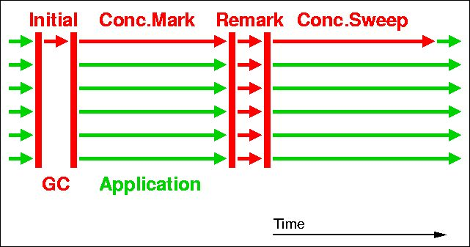
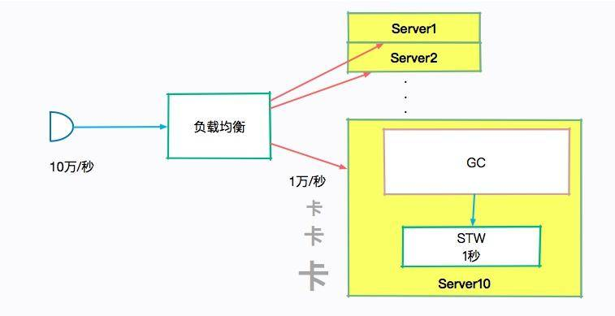
Stop The World现象
什么是STW
为什么要STW
STW的危害

Slide 35
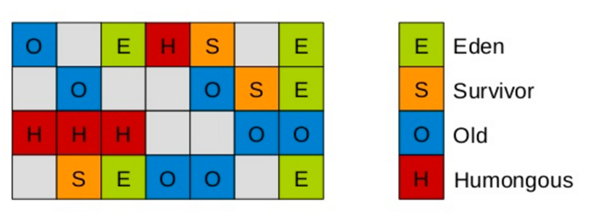
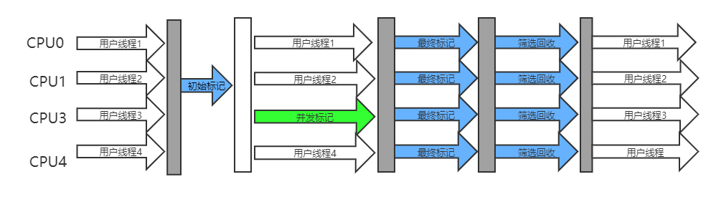
G1图示
Garbage First
追求停顿时间
Region区
筛选回收
可预测停顿
算法——复制和标记整理

Slide 36
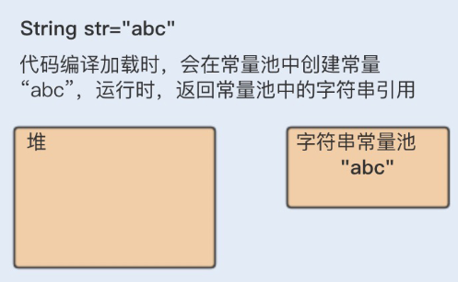
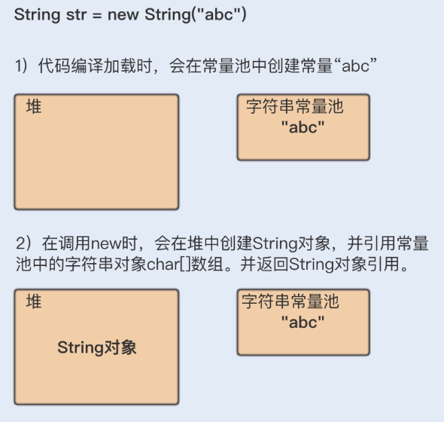
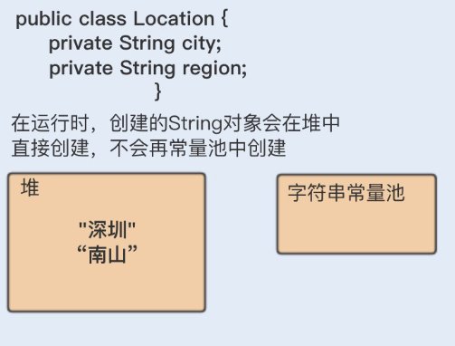
常量池与String
常量池(方法区)
静态常量池
运行时常量池
String 的创建分配内存地址

Slide 37
面试常见问题剖析
JVM内存结构说一下！
什么情况下内存栈溢出？
描述new一个对象的流程！
Java对象会不会分配在栈中？
如果判断一个对象是否被回收，有哪些算法，实际虚拟机使用得最多的是什么？
GC收集算法有哪些？他们的特点是什么？
JVM中一次完整的GC流程是怎样的？对象如何晋级到老年代？
Java中的几种引用关系，他们的区别是什么？
final、finally、finalize的区别？
String s = new String(“xxx”);创建了几个对象？

